Slide 1

Proseminar
8 . Die Axiome
108016263063
Hong,Seil

Slide 2
Index
Axiom(Potenzmenge)
Axiom(Ersetzung)
Axiom(Fundierung)
Axiom(Unendlichkeit)
Axiom(Auswahl)

Slide 3
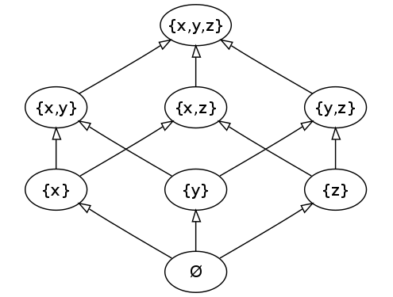
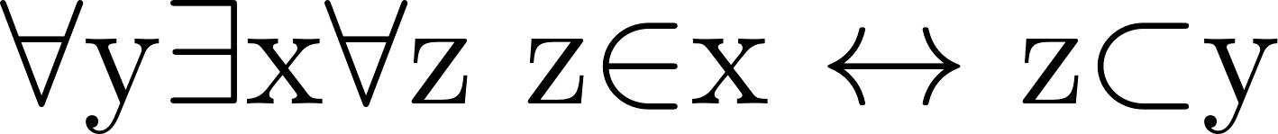
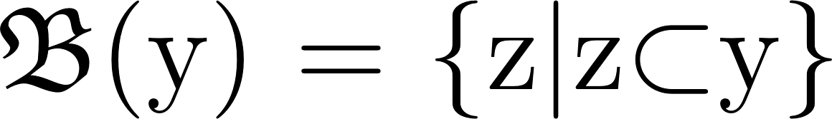
Axiom(Potenzmenge)
Hasse-Diagramm(aus Wiki)

Slide 4
Beispiel
Sei die Menge A = {a,b} gegeben.
Potenzmenge von A ist Menge aller Teilmenge von A.
d.h

Slide 5
Lemma
Aus den Axiomen von ZFC folgt für alle a und b die Existenz des direkten Produktes

